Slide 1
스토리 쇼핑 주문/배송 관리

Slide 2
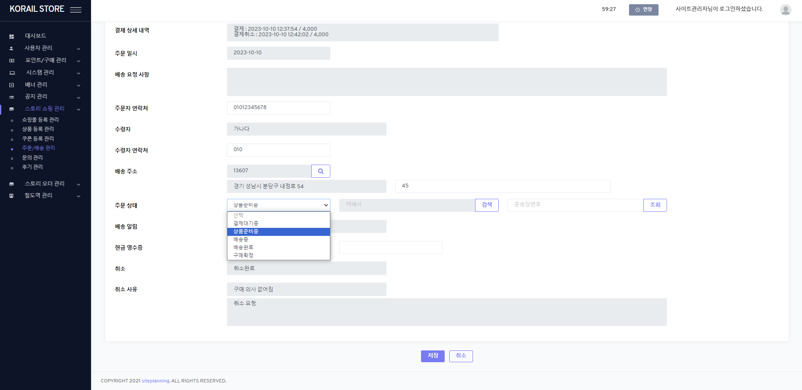
1. 주문 상태 추가
- ‘주문 취소(재고 부족)‘
- ‘주문 취소(쇼핑몰 사정)’
- ‘주문 취소(주문자 요청)’
- ‘교환(재배송중)’
을 추가할 수 있을까요? (주문 취소 시, 해당 결제 취소됨)
재고 부족, 쇼핑몰 사정, 주문자 요청은 단순히 앱 표시를 위한 내용입니다.
현재는 앱 사용자가 취소 신청을 하지 않으면 취소 처리가 불가합니다.

Slide 3
현재
수정
배송 정보
2. 배송 정보 분리
택배사 입력란, 운송장번호 입력란
을 ‘주문 상태‘ 아래에
‘배송 정보’로 분리할 수 있을까요?
1.Menu navigation
스토리 쇼핑 관리 > 주문/배송 관리 (/onlineOrder) > 상세(Modify)
2.Field
1) 배송 정보 (NEW)
- move delivery company & delivery invoice into new field

Slide 4
통계

Slide 5
(신규) 사용자 관리 > 포인트 적립 순위
0 | 기본값 : 전체(현재와 동일)
1 | (1페이지) 표시 범위 ; 10개, 50개, 100개
2 | 엑셀 다운로드 시, 다른 페이지의 데이터도 전부 다운로드 *results 전체
3 | 누적 포인트 높은 순 누적 포인트 낮은 순
4 | - 회원 정보의 내용(사용자명, 아이디, 상태, 등급) 표시 - 기간 내 적립 포인트 : [포인트/구매 관리 > 포인트 적립 이력] 기준 적립 포인트 *사용과 무관
0
1
2
3
1.Menu navigation
사용자 관리 > 포인트 적립 순위 (/pointRanking) (NEW)
2.search
1) 기간 : from/to datepicker
2) 표시 범위 : row count - selectbox options: 10개/50개/100개 (10/50/100)
3.Grid
1) sort options - “누적 포인트 높은 순” / “누적 포인트 낮은 순” (save point sum DESC/ASC)
2) logic
DB: st_user_save_point select: SUM(save_point) conditions: save_date between {from} to {to}
group by: user_seq
3) columns
a) 순위: logical no (start from 1)
b) 사용자명 : user name of {user_seq}
c) 사용자 ID : user id
d) 사용자 상태 : {user_status} (show code name)
e) 회원 등급 : {user_grade} (show code name)
f) 기간 내 적립 포인트 : SUM(save_point)
4.엑셀 다운 (excel download)
- file name: “포인트적립순위_yymmdd_hhmmss.xls
4
순위 사용자명 사용자 ID 사용자 상태 회원 등급 기간 내 적립 포인트

Slide 6
(신규) 사용자 관리 > 탄소 저감량 순위
0 | 기본값 : 전체(현재와 동일)
1 | (1페이지) 표시 범위 ; 10개, 50개, 100개
2 | 엑셀 다운로드 시, 다른 페이지의 데이터도 전부 다운로드 *results 전체
3 | 탄소 저감량 높은 순 탄소 저감량 낮은 순
4 | - 회원 정보의 내용(사용자명, 아이디, 상태, 등급) 표시 - 기간 내 탄소 저감량 : 현재 앱에 전달되는 정보와 동일하게 g/kg/t으로 표시
0
1
2
3
1.Menu navigation
사용자 관리 > 탄소 저감량 순위 (/carbonRanking) (NEW)
2.search
1) 기간 : from/to datepicker
2) 표시 범위 : row count - selectbox options: 10개/50개/100개 (10/50/100)
3.Grid
1) sort options - “탄소 저감량 높은 순” / “탄소 저감량 낮은 순” (total carbon reduce DESC/ASC)
2) logic
DB: st_user_save_point select: total carbon reduce with SUM(move_distance) – refer to [API] GET /api/user_point > today_carbon_reduce logic conditions: save_date between {from} to {to} AND move_distance is NOT NULL
group by: user_seq
3) columns
a) 순위: logical no (start from 1)
b) 사용자명 : user name of {user_seq}
c) 사용자 ID : user id
d) 사용자 상태 : {user_status} (show code name)
e) 회원 등급 : {user_grade} (show code name)
f) 기간 내 탄소 저감량 : total carbon reduce
4.엑셀 다운 (excel download)
- file name: “탄소저감량순위_yymmdd_hhmmss.xls
4
순위 사용자명 사용자 ID 사용자 상태 회원 등급 기간 내 탄소 저감량

Slide 7
대시보드

Slide 8
시스템 관리자, 관리자일 경우 대시보드
2
연
연
연
스토리 오더 매출 TOP 10
포인트 적립 TOP 10
탄소 저감 TOP 10
1위
2위
3위
4위
5위
월
월
월
1
매장명 (매출액&’원’)
매장명 (매출액&’원’)
매장명 (매출액&’원’)
매장명 (매출액&’원’)
매장명 (매출액&’원’)
자세히 보기
1위
2위
3위
4위
5위
사용자 ID (포인트&’포인트’)
사용자 ID (포인트&’포인트’)
사용자 ID (포인트&’포인트’)
사용자 ID (포인트&’포인트’)
사용자 ID (포인트&’포인트’)
자세히 보기
1위
2위
3위
4위
5위
사용자 ID (탄소 저감량&’g/kg/t’)
사용자 ID (탄소 저감량&’g/kg/t’)
사용자 ID (탄소 저감량&’g/kg/t’)
사용자 ID (탄소 저감량&’g/kg/t’)
사용자 ID (탄소 저감량&’g/kg/t’)
자세히 보기
일
일
일
3
스토리 쇼핑 매출 TOP 10
연
스토리 오더 상품 주문 TOP 10
연
스토리 쇼핑 상품 주문 TOP 10
연
월
1위
2위
3위
4위
5위
월
월
1위
2위
3위
4위
5위
매장명 (매출액&’원’)
매장명 (매출액&’원’)
매장명 (매출액&’원’)
매장명 (매출액&’원’)
매장명 (매출액&’원’)
자세히 보기
상품명 (주문 수)
상품명 (주문 수)
상품명 (주문 수)
상품명 (주문 수)
상품명 (주문 수)
자세히 보기
1위
2위
3위
4위
5위
상품명 (주문 수)
상품명 (주문 수)
상품명 (주문 수)
상품명 (주문 수)
상품명 (주문 수)
자세히 보기
일
일
일
1:1 문의 미답변 현황
1.Menu navigation
대시보드 (/main) - if login admin auth = ‘AU00’ (시스템관리자) or ‘AU01’(관리자)
2.스토리 오더 매출 TOP 10
1) 자세히 보기 (link) – move to 포인트/구매관리 > 매출액 순위 (/salesRanking)
2) list
a) logic :
a-1) same with the link page with mall_type=‘store’ condition
a-2) period type : 연/월/일 (year/month/day) – default: 연(year) - if 연(year) is selected, add period condition by this year and reload the list
- if 월(month) is selected, add period condition by this month and reload the list
- if 일(day) is selected, add period condition by today and reload the list
b) format - “{rank}위 {mall_name} ({sales amount}원)”
- {sales amount} : link page > grid > 매출액 column (with thousand separator(,))
3.스토리 쇼핑 매출 TOP 10
1) 자세히 보기 (link) – move to 포인트/구매관리 > 매출액 순위 (/salesRanking)
2) list
a) logic :
a-1) same with the link page with mall_type=‘online’ condition
a-2) period type : 연/월/일 (year/month/day) – default: 연(year) - same with No 2
b) format - same with No2
4.포인트 적립 TOP 10
1) 자세히 보기 (link) – move to 사용자 관리 > 포인트 적립 순위 (/pointRanking)
2) list
a) logic : a-1) same with the link page a-2) period type : 연/월/일 (year/month/day) – default: 년(year) - same with No 2
b) format - “{rank}위 {user id} ({save point}포인트)”
- {save point} : link page > grid > 기간 내 적립 포인트 column (with thousand separator(,))
4
1 | 예) 매장명 (100,000원) 처럼 표시
2 | 조회 시점 기준 연, 월, 일 조회
3 | 해당 통계 메뉴로 이동 - 스토리 오더 매출 : [포인트/구매관리 > 매출액 순위] - 스토리 쇼핑 매출 : [포인트/구매관리 > 매출액 순위] - 스토리 오더 상품 : [포인트/구매관리 > 상품별 주문 순위] - 스토리 쇼핑 상품 : [포인트/구매관리 > 상품별 주문 순위] - 포인트 적립 : [사용자 관리 > 포인트 적립 순위] - 탄소 저감 : [사용자 관리 > 탄소저감량 순위]
4 | 1:1 문의 종류별 미답변 현황 표시 *0개여도 표시
포인트
0
스토리 오더
17
스토리 쇼핑
4
5.탄소 저감 TOP 10
1) 자세히 보기 (link) – move to 사용자 관리 > 탄소 저감량 순위 (/carbonRanking)
2) list
a) logic : a-1) same with the link page
a-2) period type : 연/월/일 (year/month/day) – default: 연(year) - same with No 2
b) format - “{rank}위 {user id} ({carbon save}g/kg/t)”
- {carbon save} : link page > grid > 기간 내 탄소 저감량 column (with thousand separator(,))
6.스토리 오더 상품 주문 TOP 10
1) 자세히 보기 (link) – move to 포인트/구매관리 > 상품별 주문 순위 (/ productOrderRanking)
2) list
a) logic :
a-1) same with the link page with mall_type=‘store’ condition
a-2) period type : 연/월/일 (year/month/day) – default: 연(year) - same with No 2
b) format - “{rank}위 {product name} ({order count})”
- {product name} : link page > grid > 상품명 column
- {order count} : link page > grid > 주문 수 column (with thousand separator(,))
7.스토리 쇼핑 상품 주문 TOP 10
1) 자세히 보기 (link) – move to 포인트/구매관리 > 상품별 주문 순위 (/ productOrderRanking)
2) list
a) logic :
a-1) same with the link page with mall_type=‘online’ condition a-2) period type : 연/월/일 (year/month/day) – default: 연(year) - same with No 2
b) format - same with No 6
8.1:1 문의 미답변 현황 (1:1 QnA No Reply status)
1) logic DB: st_qna select: count conditions: qna_type IN ('QA03','QA04','QA05‘) AND reply_yn=‘N’ group by qna_type 2) fields
- 포인트 : 'QA03‘ count (if NULL, show 0) - 스토리 오더 : 'QA04‘ count (if NULL, show 0)
- 스토리 쇼핑 : 'QA05‘ count (if NULL, show 0)

Slide 9
스토리 오더 관리자일 경우 대시보드
1
권한 매장
매장명 (매장 코드 : 111111)
상품 주문 TOP 10
연
매출액 현황
1위
2위
3위
4위
5위
월
2
상품명 (주문 수)
상품명 (주문 수)
상품명 (주문 수)
상품명 (주문 수)
상품명 (주문 수)
자세히 보기
연 매출액
월 매출액
일 매출액
1,000,000원
1,000,000원
1,000,000원
자세히 보기
일
3
4
스토리 오더 주문 현황
결제 대기 중
10
주문 확인 중
17
수령 대기 중
13
수령 완료
45
주문자 취소
110
매장 취소(주문 취소)
11
매장 취소(환불)
0
1.Menu navigation
대시보드 (/main) - if login admin auth = ‘AU11’ (스토리오더 관리자)
2.권한 매장 - show “{mall_name} (매장 코드 : {mall_code})” with st_user.mall_code
3.상품 주문 TOP 10
1) 자세히 보기 (link) – move to 포인트/구매관리 > 상품별 주문 순위 (/ productOrderRanking) a) when move to link page - search option: + 매장 분류 > 매장유형(mall type) selectbox: fix with 스토리오더(store)
+ 매장 분류 > inputbox : fix with mall name of st_user.mall_code
2) list
a) logic :
a-1) same with the link page with mall_code ={st_user.mall_code} condition
a-2) period type : 연/월/일 (year/month/day) – default: 연(year) - same with No 2
b) format - “{rank}위 {product name} ({order count})”
- {product name} : link page > grid > 상품명 column
- {order count} : link page > grid > 주문 수 column (with thousand separator(,))
4.매출액 현황 (sales amount status) 1) logic
a-1) same with 포인트/구매관리 > 매출액 순위 (/salesRanking) with mall_code ={st_user.mall_code} condition a-2) period type : 연/월/일 (year/month/day) – default: 연(year)
2) fields
a) 연 매출액 : {this year sales amount}원
b) 월 매출액 : {this month sales amount}원
c) 일 매출액 : {today sales amount}원
5.스토리 오더 주문 현황 (store order status)
1) logic DB: st_order select: count condition: mall_code ={st_user.mall_code}
group by: smart_order_status
2) fields (per smart_order_status)
- smart_order_status (code name) - count
1 | 로그인된 관리자의 권한 매장 + 매장 코드 표시
2 | 권한 매장의 상품 주문 TOP 5 표시
3 | 해당 통계 메뉴로 이동 - 스토리 오더 상품 : [포인트/구매관리 > 상품별 주문 순위] *현재 권한이 없는 메뉴인데, 해당되는 매장에 대한 통계 결과만 조회할 수 있도록 부탁드립니다.

Slide 10
스토리 쇼핑 관리자일 경우 대시보드
1
권한 매장
매장명 (매장 코드 : 111111)
상품 주문 TOP 10
연
매출액 현황
1 | 로그인된 관리자의 권한 매장 + 매장 코드 표시
2 | 권한 매장의 상품 주문 TOP 5 표시
3 | 해당 통계 메뉴로 이동 - 스토리 쇼핑 상품 : [포인트/구매관리 > 상품별 주문 순위] *현재 권한이 없는 메뉴인데, 해당되는 매장에 대한 통계 결과만 조회할 수 있도록 부탁드립니다.
4 | 스토리 쇼핑 주문 현황 표시(주문 상태에 따른)
5 | 스토리 쇼핑 문의 답변 현황 표시
6 | 스토리 쇼핑 취소/교환/환불 현황 표시
1위
2위
3위
4위
5위
월
2
상품명 (주문 수)
상품명 (주문 수)
상품명 (주문 수)
상품명 (주문 수)
상품명 (주문 수)
자세히 보기
연 매출액
월 매출액
일 매출액
1,000,000원
1,000,000원
1,000,000원
자세히 보기
일
3
4
스토리 쇼핑 주문 현황
1.Menu navigation
대시보드 (/main) - if login admin auth = ‘AU10’ (스토리쇼핑 관리자)
2.권한 매장 - show “{mall_name} (매장 코드 : {mall_code})” with st_user.mall_code
3.상품 주문 TOP 10
1) 자세히 보기 (link) – move to 포인트/구매관리 > 상품별 주문 순위 (/ productOrderRanking)
a) when move to link page - search option: + 매장 분류 > 매장유형(mall type) selectbox: fix with 스토리쇼핑(online)
+ 매장 분류 > inputbox : fix with mall name of st_user.mall_code
2) list
a) logic :
a-1) same with the link page with mall_code ={st_user.mall_code} condition
a-2) period type : 연/월/일 (year/month/day) – default: 연(year)
b) format - “{rank}위 {product name} ({order count})”
- {product name} : link page > grid > 상품명 column
- {order count} : link page > grid > 주문 수 column (with thousand separator(,))
4.매출액 현황 (sales amount status)
1) logic
a-1) same with 포인트/구매관리 > 매출액 순위 (/salesRanking) with mall_code ={st_user.mall_code} condition a-2) period type : 연/월/일 (year/month/day) – default: 연(year)
2) fields
a) 연 매출액 : {this year sales amount}원
b) 월 매출액 : {this month sales amount}원
c) 일 매출액 : {today sales amount}원
5.스토리 쇼핑 주문 현황 (online mall order status)
1) logic DB: st_order select: count condition: mall_code ={st_user.mall_code}
group by: order_status
2) fields (per order_status)
- order_status (code name) - count
결제 대기 중
10
상품 준비 중
17
배송 중
13
배송 완료
45
구매 확정
179
5
스토리 쇼핑 문의 답변 현황
6
취소/교환/환불 요청 현황
미답변
17
답변
45
취소 요청
17
교환 요청
45
환불 요청
45
6.스토리 쇼핑 문의 답변 현황 (online mall QnA reply status)
1) logic DB: st_qna select: count conditions: qna_type='QA05’ AND mall_code ={st_user.mall_code} group by reply_yn 2) fields
- 미답변 : reply_yn=‘N’ count (if NULL, show 0) - 답변 : reply_yn=‘Y’ count (if NULL, show 0)
7.취소/교환/환불 요청 현황 (cancel/exchange/refund status)
1) logic DB: st_order select: count conditions: claim_status IN ('CS10','CS30','CS20') AND mall_code ={st_user.mall_code} group by claim_status 2) fields
- 취소 요청 : 'CS10' count (if NULL, show 0) - 교환 요청 : 'CS30' count (if NULL, show 0)
- 환불 요청 : 'CS20' count (if NULL, show 0)

Slide 11
메인페이지 상품 순서 지정

Slide 12
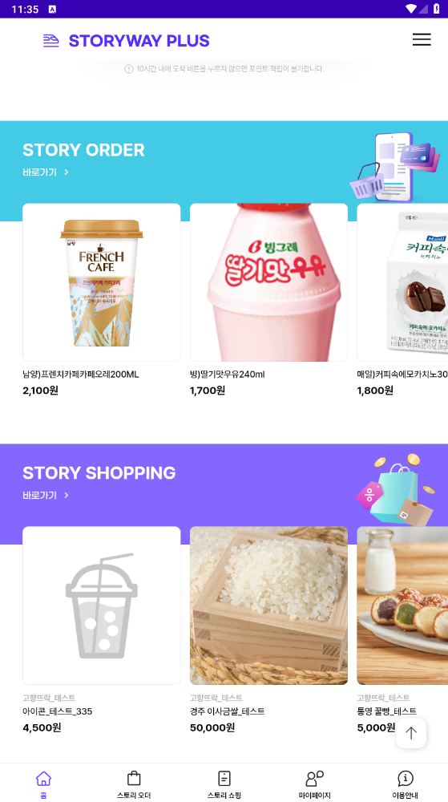
현재 메인 화면에서 표시되는 상품 : 신상품순
(관리자가 직접 순서 선택 불가)
[API] GET /api/main/product_list
1.Logic (change)
1) get st_setting_product
- conditions: mall_type={mall_type param} AND mall_code IS NULL
2) if no data or product_show_type=‘new’ - display latest product list as current
3) if product_show_type=‘select’
- display st_setting_product_main data
[Logic]
DB: st_setting_product_main select: API response fields with st_setting_product_main.product_code
sort: sort_no ASC

Slide 13
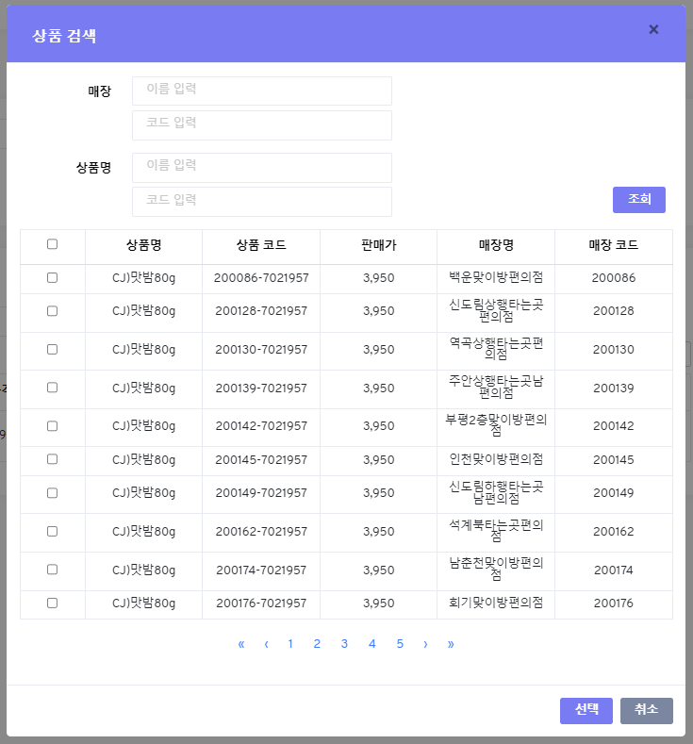
(신규) 스토리 쇼핑 관리 > 메인 노출 상품 관리
1 | - 신상품순 : 현재와 동일 - 직접 선택 : 선택 시, 아래에서 선택된 노출 상품 선택 표시 *노출 상품 선택은 라디오 버튼과 상관없이 표시
2 | 상품 추가 버튼을 통해 선택된 상품 정보 표시
3 | 현재 [스토리 오더 관리 > 메뉴 관리]에서 사용되는 것과 같은 검색창 *대상은 스토리 쇼핑 데이터
4 | 삭제 시, 행은 삭제되지 않고(10개 유지) 표시된 내용만 삭제됨
상품 노출 옵션
1
신상품순
직접 선택
노출 상품 선택
순서 | 상품명 | 매장명 | 상품 노출 여부 | 품절 표시 여부 | 상품 추가 | 삭제
1 | 통영 꿀빵_테스트 | 고향뜨락_테스트 | 여 | 미표시
2
3
4
5
6
7
8
9
10
2
3
상품 추가
삭제
상품 추가
4
삭제
상품 추가
삭제
상품 추가
삭제
상품 추가
삭제
상품 추가
삭제
상품 추가
삭제
상품 추가
삭제
상품 추가
삭제
상품 추가
삭제
*메인 페이지에 노출되는 상품은 최대 10개이며, 선택된 상품이 없거나 상품 데이터가 삭제되는 경우 0-9개로 표시될 수 있습니다.
**상품 노출 여부, 품절 표시 여부는 [상품 관리] 메뉴에서 수정 가능합니다.
1.Menu navigation
스토리 쇼핑 관리 > 메인 노출 상품 관리 (/onlineMainProduct) (NEW)
2.Field
1) 상품 노출 옵션 : {product_show_type}
- options: “신상품순” / “직접 선택” (new/select)
2) 노출 상품 선택 (main product list)
a) row count: fixed with 10 rows
b) logic DB: st_setting_product_main conditions: setting_code = (setting_code from DB(st_setting_product) WHERE mall_type=‘online’ AND mall_code = NULL) sort: sort_no ASC
c) columns
b-1) 순서 : logical seq no (1 ~ 10)
b-2) 상품명 : product name of {product_code}
b-3) 매장명 : mall name of {product_code}
b-4) 상품 노출 여부 : {st_product.show_yn} (show text)
b-5) 품절 표시 여부 : {st_product.sold_out_yn” (show text)
b-6) 상품 추가 : b-6-1) 상품 추가 button
- if clicks, open common online product search modal - if products are selected, add rows with selected products
b-7) 삭제
b-7-1) 삭제 (Delete) button
- if clicks, clear product of the row (not table row deletion)
d) guide text - refer to ppt
3.저장 (save) button
- if clicks, show common save confirm msg
- if YES, do the process and alert common save complete msg
1) process a) INSERT/UPDATE st_setting_product - setting_code : UUID
- mall_type : ‘online’ - product_show_type : 상품 노출 옵션 field value - if INSERT, reg_date/reg_user_seq - if UPDATE, mod_date/mod_user_seq b) INSERT/UPDATE st_setting_product_main
- sort_no: logical no (1~ 10) - product_code: selected product_code
저장

Slide 14
(신규) 스토리 오더 관리 > 메인 노출 상품 관리
1 | - 신상품순 : 현재와 동일 - 직접 선택 : 선택 시, 아래에서 선택된 노출 상품 선택 표시 *노출 상품 선택은 라디오 버튼과 상관없이 표시
2 | 상품 추가 버튼을 통해 선택된 상품 정보 표시
3 | 현재 [스토리 오더 관리 > 메뉴 관리]에서 사용되는 것과 같은 검색창 *대상은 스토리 오더 데이터 **상품 중복 등록 불가
4 | 삭제 시, 행은 삭제되지 않고(10개 유지) 표시된 내용만 삭제됨
상품 노출 옵션
1
신상품순
직접 선택
노출 상품 선택
순서 | 상품명 | 매장명 | 상품 노출 여부 | 품절 표시 여부 | 상품 추가 | 삭제
1 | 통영 꿀빵_테스트 | 고향뜨락_테스트 | 여 | 미표시
2
3
4
5
6
7
8
9
10
2
3
상품 추가
삭제
상품 추가
4
삭제
상품 추가
삭제
상품 추가
삭제
상품 추가
삭제
상품 추가
삭제
상품 추가
삭제
상품 추가
삭제
상품 추가
삭제
상품 추가
삭제
*메인 페이지에 노출되는 상품은 최대 10개이며, 선택된 상품이 없거나 상품 데이터가 삭제되는 경우 0-9개로 표시될 수 있습니다.
**상품 노출 여부, 품절 표시 여부는 [상품 관리] 메뉴에서 수정 가능합니다.
1.Menu navigation
스토리 오더 관리 > 메인 노출 상품 관리 (/storeMainProduct) (NEW)
2.Field
1) 상품 노출 옵션 : {product_show_type}
- options: “신상품순” / “직접 선택” (new/select)
2) 노출 상품 선택 (main product list)
a) row count: fixed with 10 rows
b) logic - same with p13
c) columns
- same with p13 except
b-6) 상품 추가 : b-6-1) 상품 추가 button
- if clicks, open common store product search modal - if products are selected, add rows with selected products
d) guide text - same with p13
3.저장 (save) button
- if clicks, show common save confirm msg
- if YES, do the process and alert common save complete msg
1) process a) INSERT/UPDATE st_setting_product - same with p13 except
mall_type : ‘store’ b) INSERT/UPDATE st_setting_product_main
- same with p13
저장

Slide 15
(앱)매장 내 상품 순서/노출 여부 지정

Slide 16
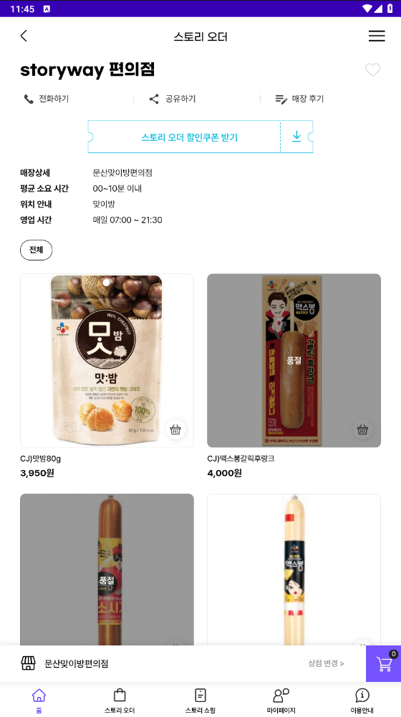
현재 메인 화면에서 표시되는 상품 : 신상품순
(직접 선택 불가)
[API] GET /api/store_product_list (NEW)
0.spec
- Mall sheet of API spec-20231014
1.permit all
2.Process
1) get product_show_type
a) logic DB: st_setting_product
select: product_show_type conditions: mall_code = {mall_code param}
2) if product_show_type is NULL or product_show_type=‘new’ - get latest product list of {mall_code param} (refer to [API] GET /ap/mall_product_list)
3) if product_show_type= ‘select’
- get product list with show_order a) logic
DB: st_product
condition: mall_code={mall_code param} and show_yn=‘Y’
sort: show_order ASC
3.Response
- same with [API] GET /ap/mall_product_list

Slide 17
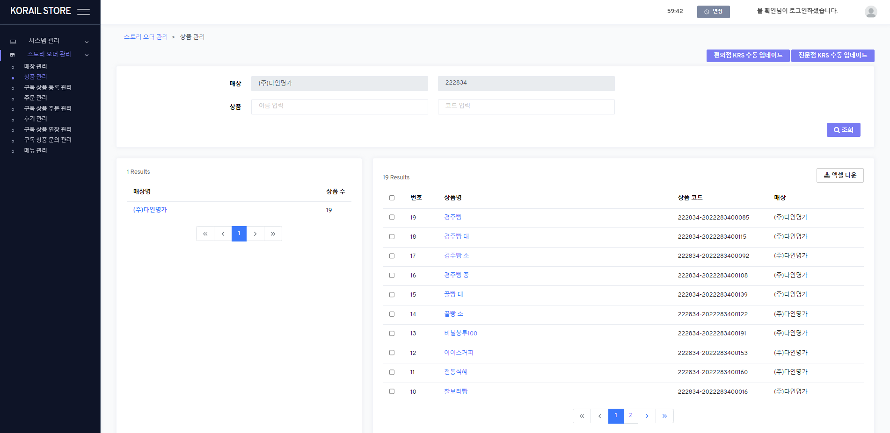
스토리 오더 관리 > 상품 관리
상품 순서/노출 설정 x
상품 정렬 옵션
*앱에서의 매장 상품 정렬 옵션입니다.
1
신상품순
직접 순서 입력
상품 정렬 순서/노출 여부 선택
*순서에는 숫자만 입력 가능합니다.
**순서가 중복 입력되거나 미입력된 경우 신상품순으로 정렬됩니다.
상품 순서/노출 설정
번호 | 상품명 | 가격 | 순서 | 상품 노출 여부
1 | 통영 꿀빵_테스트 | 10,000원
2
3
4
5
6
7
8
9
10
…
2
여 ▼
3
1 | - 신상품순 : 현재와 동일 - 직접 순서 입력 : (신규) *상품 순서 입력은 라디오 버튼과 상관 없이 표시
2 | 전체 상품 정보 표시(현재 페이지 번호대로)
3 | 페이징 처리 없이 모든 상품을 아래로 나열 *리스트 부분만 스크롤 처리(팝업 영역 고정)
1.Menu navigation
스토리 오더 관리 > 상품 관리 (/storeProduct) - if login admin user’s auth = ‘AU11’ (스토리오더 관리자) or ‘AU00’ or ‘AU01’, add 상품 순서/노출 설정 (product order/show setting) button next to Grid > Results
2.상품 순서/노출 설정 (product order/show setting) modal 1) 상품 노출 옵션 : {product_show_type}
- options: “신상품순” / “직접 순서 입력” (new/select)
2) 상품 정렬 순서/노출 여부 선택
- display all product of current mall_code without pagination (with scroll) + sort: show_order ASC, current Grid sort rule
a) columns
- 번호 : logical no (start from 1)
- 상품명 : {st_product.product_name}
- 가격 : {st_product.sale_price}
- 순서 : {show_order} (NEW)
+ inputbox validation: number, min (>=0)
- 상품 노출 여부 : {show_yn} + selectbox options: 예/아니오 (Y/N)
3.저장 (save) button
- if clicks, show common save confirm msg
- if YES, do the process and alert common save complete msg
1) process a) INSERT/UPDATE st_setting_product - setting_code : UUID
- mall_type : ‘store’, mall_code={current mall_code} - product_show_type : 상품 노출 옵션 field value - if INSERT, reg_date/reg_user_seq - if UPDATE, mod_date/mod_user_seq b) UPDATE st_product (update products which 순서(show_order) or 상품 노출 여부(show_yn) is changed) - show_order / show_yn - mod_date / mod_user_seq
저장

Slide 18
스토리쇼핑 상품정보제공고시

Slide 19
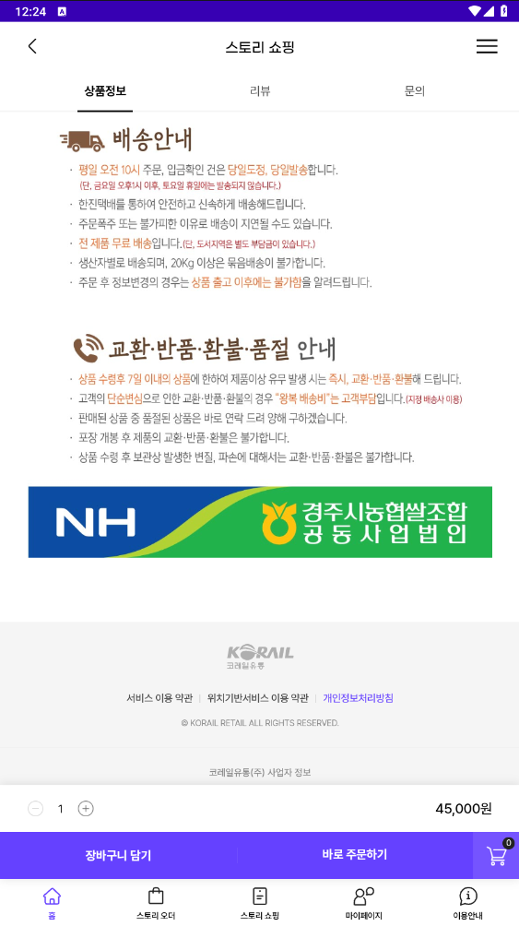
연번 | 버그/기능 수정/기능 추가 | 관리자 페이지/앱/기타 | 메뉴 | 내용 | 수정 요청사항 | 요청자명 | 요청일
195 | 기능 추가 | 관리자 페이지 | 스토리쇼핑(상품등록) | "상품 등록 관리" 내 기본 입력 항목 추가 및 변경 | 상품정보제공고시 추가 | 김선재 | 2023.09.20.
현재
수정(안)
[API] GET /api/product_info
1.Response
1) add fields
product_item array 데이터 배열
product_item_name string 상품정보항목명
product_item_value string 상품정보항목값
2) logic
DB: st_product_item
select: product_item_code (code name), product_item_value
condition: product_code = {product_code param}
sort: product_item_code ASC
https://post.naver.com/viewer/postView.nhn?volumeNo=29753466&memberNo=38952356
상품정보제공고시
제품 소재 | 폴리에스테르
상품 정보 하단에 상품정보제공 고시를 표시합니다.
‘항목’ – ‘항목에 대한 내용’
이 함께 앱 쪽에 전달되어야 합니다.
예) 제품 소재 – 폴리에스테르
일 경우 ‘제품 소재‘, ‘폴리에스테르’

Slide 20
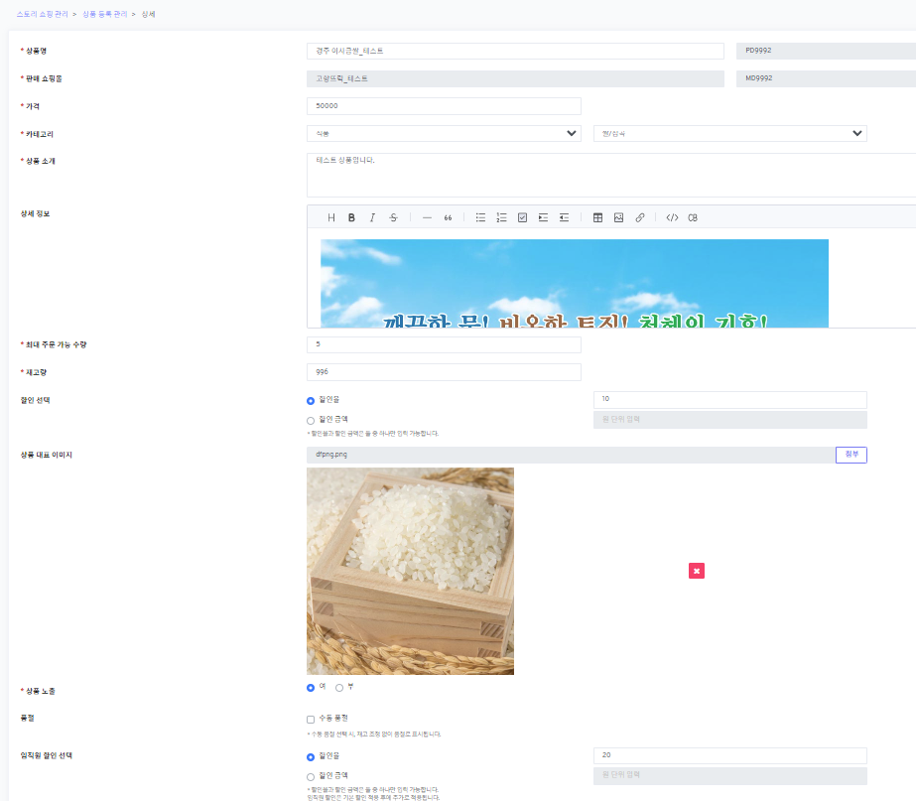
1.Menu navigation
스토리 쇼핑 관리 > 상품 등록 관리 (/onlineProduct) > 추가(add), 상세(Modify)
2.fields
1) 상품 정보 제공 고시 (NEW)
a) 상품군 선택 (product group)
a-1) selectbox options
- 선택(select)
- product group list (logic) DB (st_setting_product_item) select: product_group_name
group by product_group_code order by product_group_code
b) checkbox
- label: “'상품 상세 참조'로 일괄 입력 (선택 시, 기존에 입력된 내용은 삭제됩니다.)”
- if checked, clear all product item and set by “상품 상세 참조”
c) product item list [logic] DB (st_setting_product_item) select: product_item_name condition: product_group_code = {selected product_group_code}
sort: product_item_code ASC
c-1) label: {product_item_name}
c-2) inputbox
- validation: Not required, max length(256 bytes)
3.저장(save)
1) process
INSERT/UPDATE st_product_item (NEW) product_group_code : {selected one} product_item_code / product_item_value : if inputbox is empty, don’t create data
*상품 정보 제공 고시 상품군 선택
‘상품 상세 참조’로 일괄 입력(선택 시, 기존에 입력된 내용은 삭제됩니다.)
선택 ∨
*제품 소재
*색상
*치수
*제조자(수입자)
*제조국
*세탁 방법 및 취급 시 주의 사항
*제조연월
*품질보증기준
*A/S 책임자와 전화번호
√
[스토리 쇼핑 관리 > 상품 등록 관리]에서
가장 아래에 상품 정보 제공 고시 입력란 추가 부탁드립니다 !
상품군(셀렉트 박스)에 따라 상품 정보 제공 고시 항목
(아래 인풋박스 항목)가 바뀝니다.
상품군 : 고시 항목 전체 40개 중 26개 사용(엑셀 [사용 항목] 시트)
- 상품군에 따른 항목은 엑셀([항목] 시트)로 전달드리겠습니다.
- 항목에 따른 필드는 input 박스로 처리해주시고,
- 필수 여부는 전부 필수 x로 부탁드립니다.
- 체크박스 선택 시, 기존에 입력된 내용과 관계없이 바로 모든 필드를 ‘상품 상세 참조’라는 텍스트로 채워지도록 부탁드립니다 !

